Slide 1
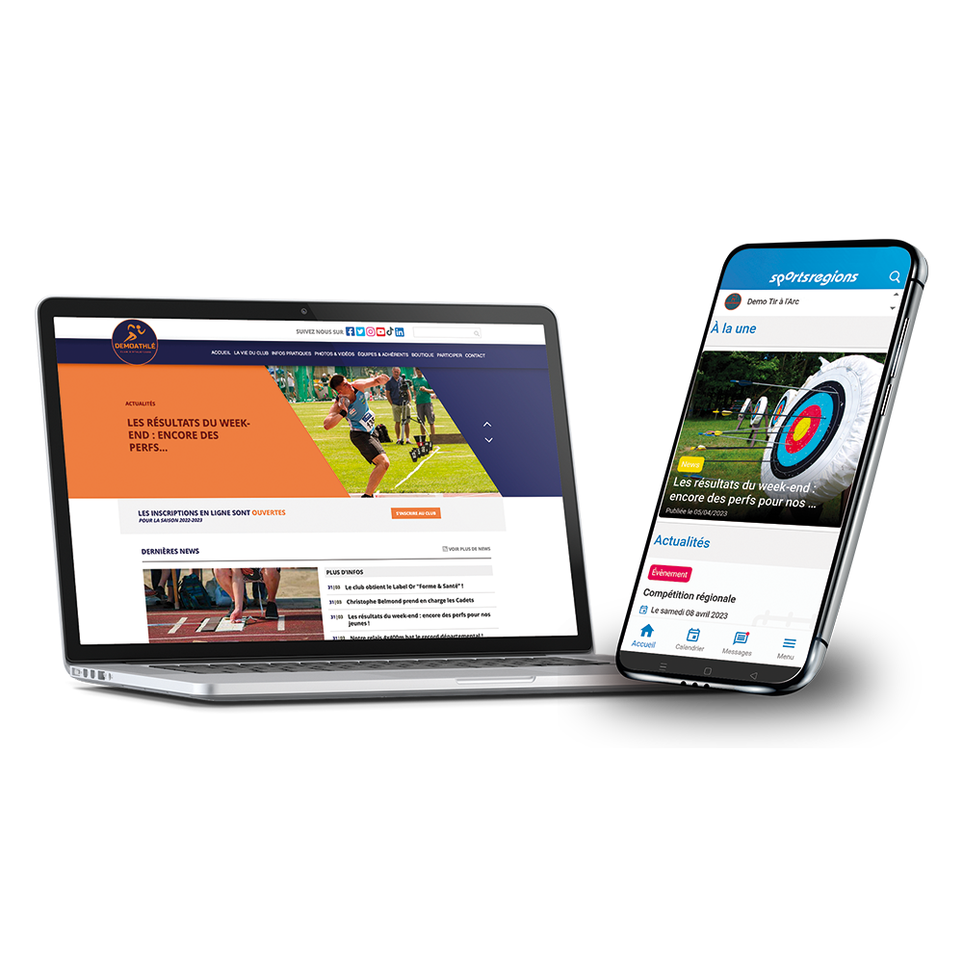
Un SITE, une APPLICATION pour le VSGHC
Retrouvez dessus:
- Vos convocations
- Votre agenda
- Les conversations d’équipes
- Les news
- Les photos
- Les vidéos
- Les partenaires
- …

Slide 2
CRÉER VOTRE COMPTE
Chaque parent peut avoir un compte
ainsi que d’ autres membres de la famille

Slide 3
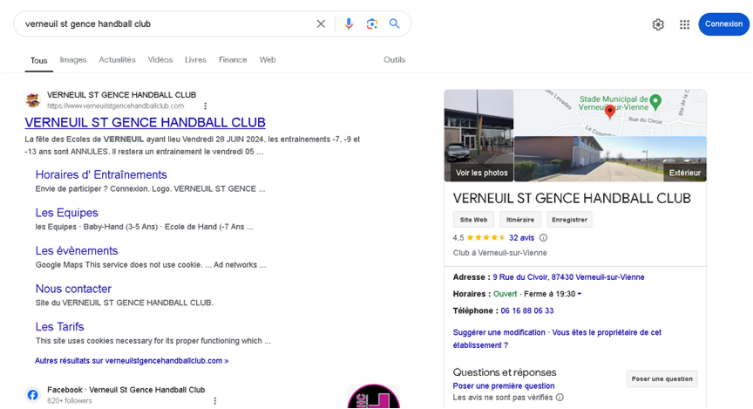
Pour créer votre compte rendez-vous sur notre site internet

Slide 4
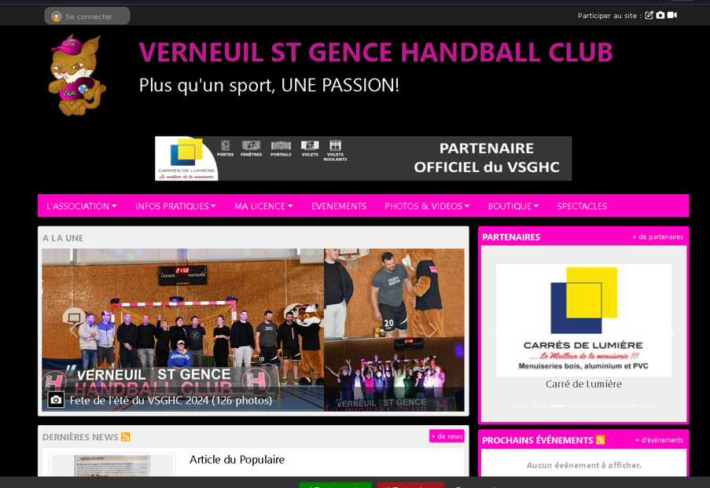
Cliquez sur
Se CONNECTER

Slide 5
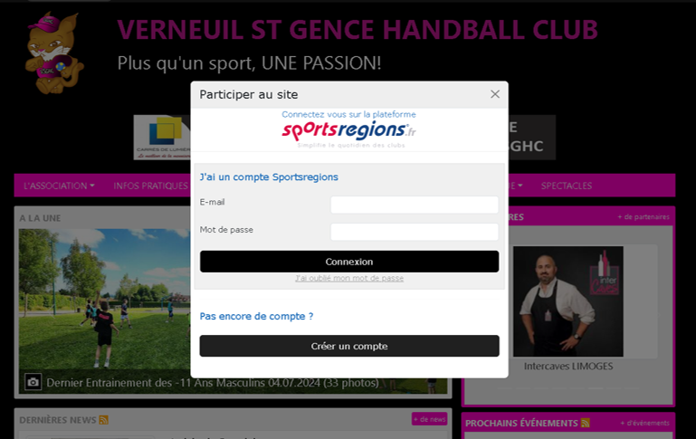
Cliquez sur
Créer un compte

Slide 6
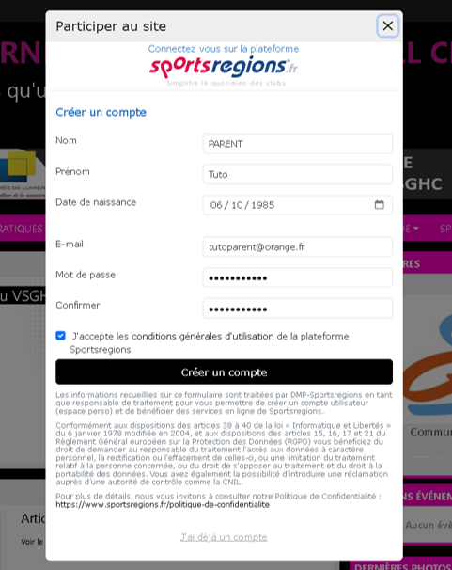
Rentrez votre
Date de Naissance
Rentrez votre
Nom et Prénom
Cochez
J’accepte les conditions générales d’utilisation…et cliquez sur Créer un compte
Rentrez votre
adresse mail et choisissez votre mot de passe
Vous allez recevoir un code de vérification par mail. Rentrez-le pour finaliser votre inscription

Slide 7
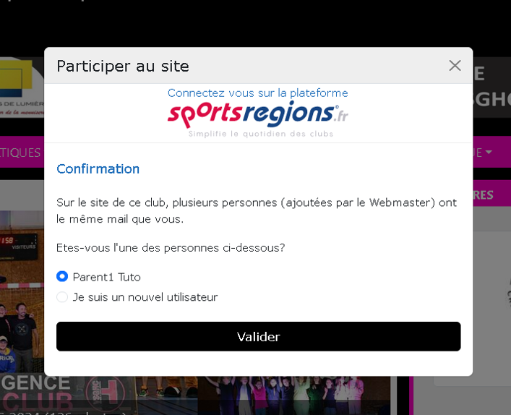
Si la fiche de renseignement de votre enfant a été enregistré, le site va vous reconnaitre.
Cliquez sur
Valider.
Cela permettra de connecter votre compte avec celui de votre enfant.
Dans le cas, ou le site ne vous reconnait pas, contacter Sylvain au 06.16.88.06.33

Slide 8
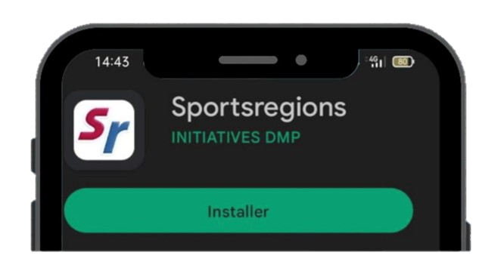
Votre compte est créé!
Bienvenue au VSGHC
Il ne vous reste plus qu’à télécharger l’application SPORTSREGIONS

Slide 9
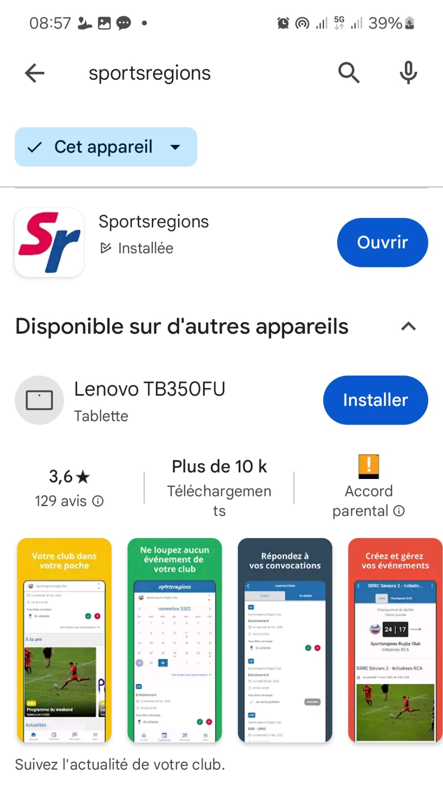
Dans votre Playstore ou AppStore, Télécharger SPORTSREGIONS

Slide 10
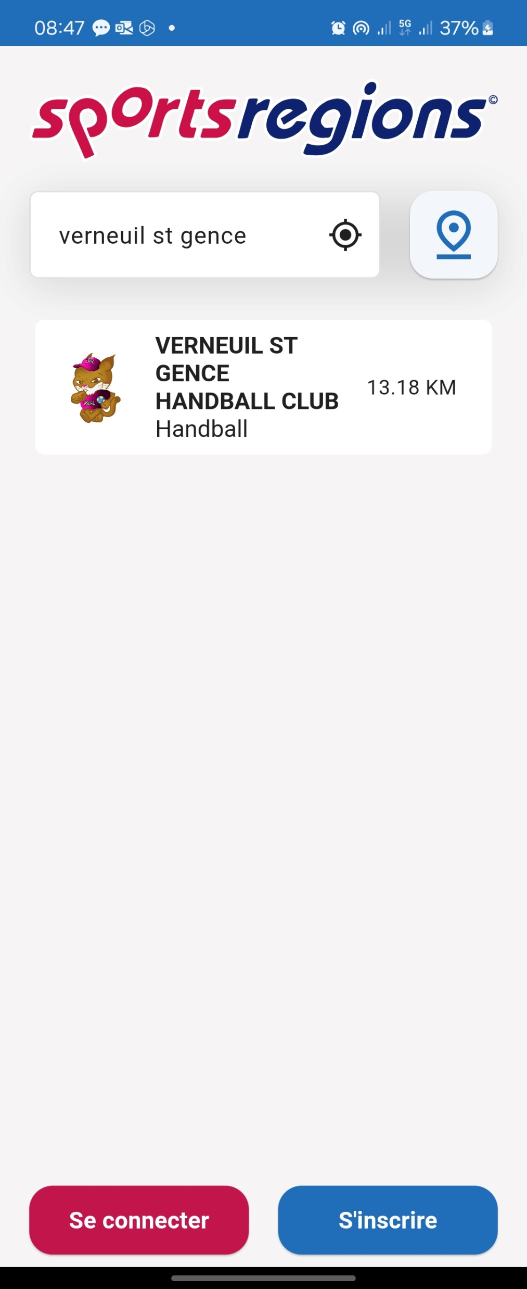
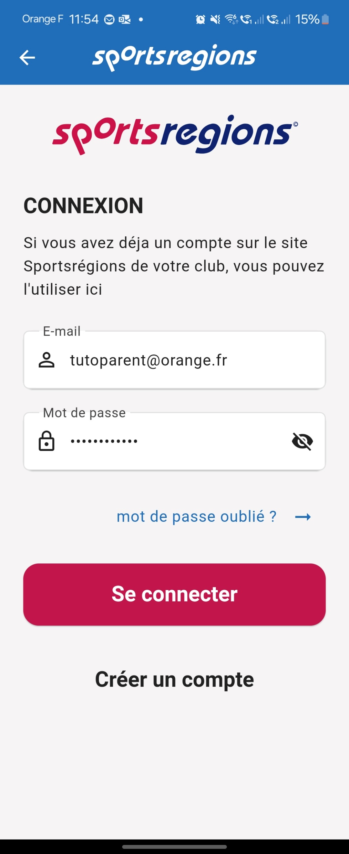
Rentrez votre Adresse mail et Mot de passe
Ouvrez l’application SPORTSREGIONS
Cliquez sur Se Connecter,
Cliquez sur
Se CONNECTER

Slide 11
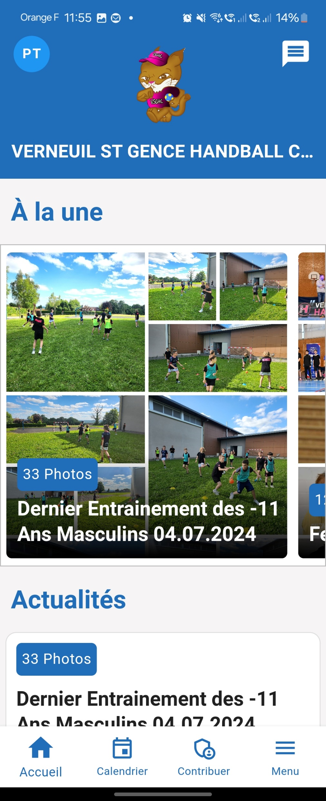
Vous arrivez sur la Page d’accueil,
Vous pouvez retrouver les news du VSGHC
Vous retouvez différents onglets:
Calendrier
pour consulter vos convocations ainsi que tous les événements du VSGHC, les matchs, les entrainements, les manifestations…
CONTRIBUER
pour partager des photos, vidéos...
MENU
pour retrouver les albums photos, vidéos, évènements…
MESSAGERIE
pour communiquer avec le coach, l’équipe, le bureau directeur….

Slide 12
Bonne saison!
Pour plus d’informations, vous pouvez contacter Sylvain au 06.16.88.06.33

